Slide 1
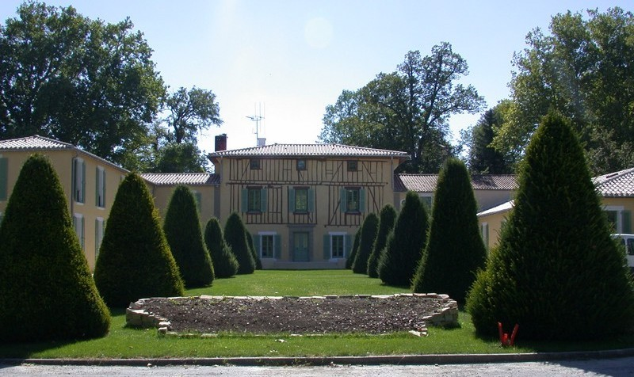


Slide 2
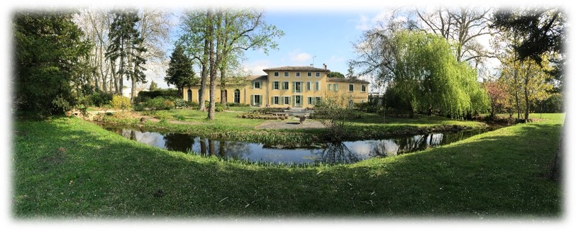
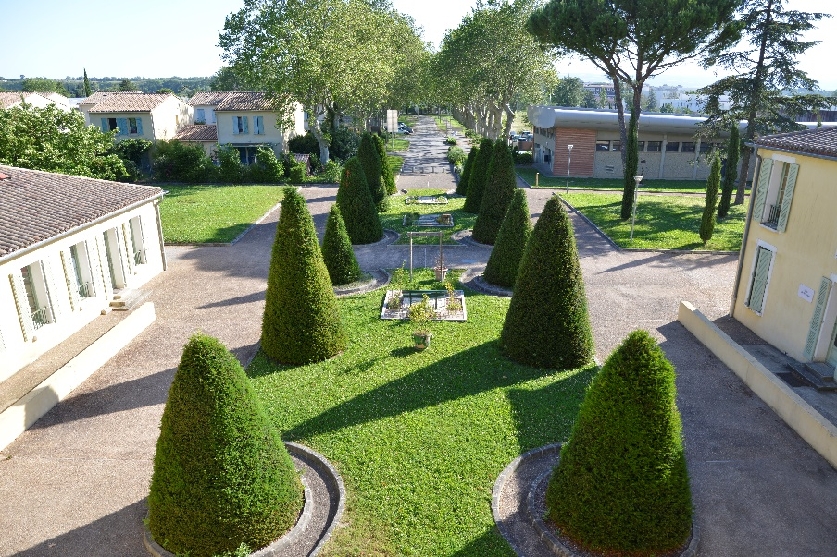
Agricampus Castelnaudary
Un lycée
Un CFA – CFPPA
Une exploitation agricole 190 ha SAU
  en polyculture élevage
Un établissement à taille humaine
300 élèves
100 apprentis
220 internes

Slide 3

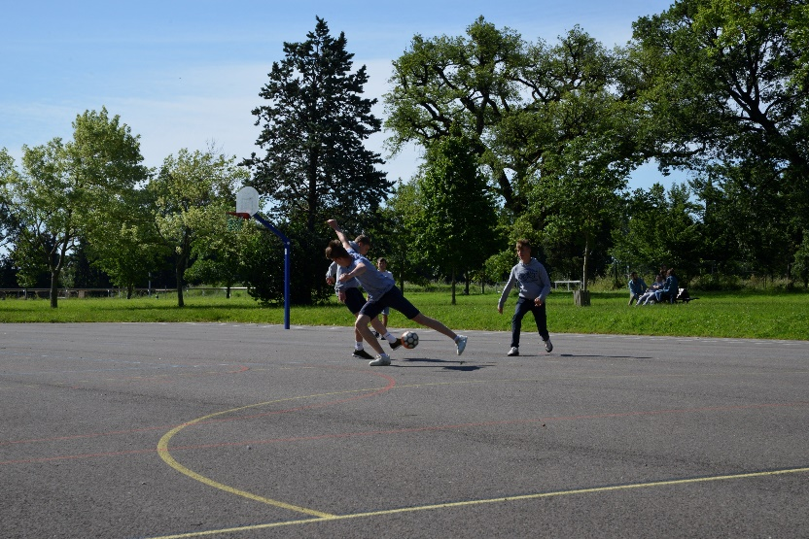
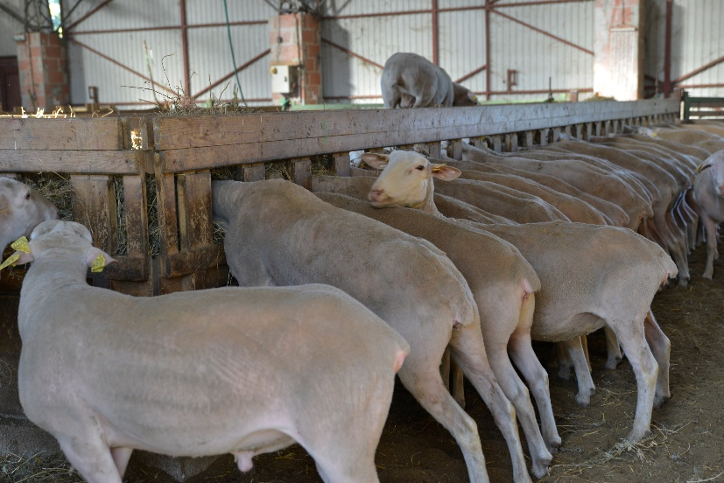
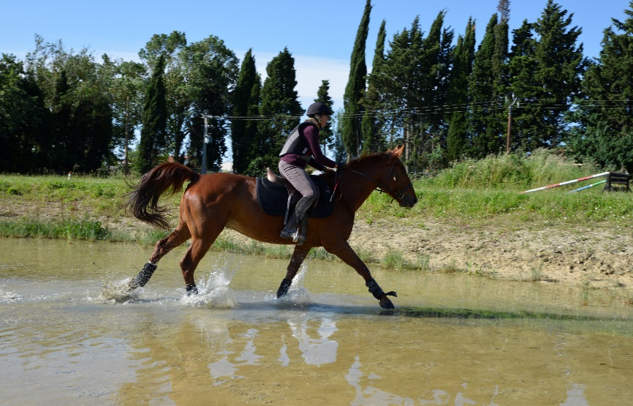
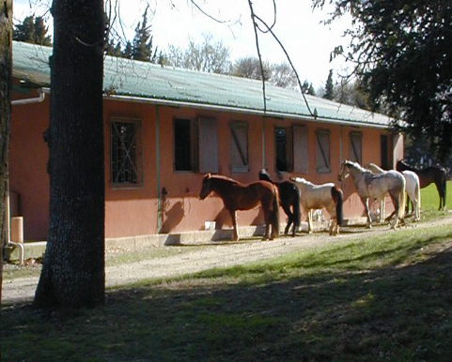
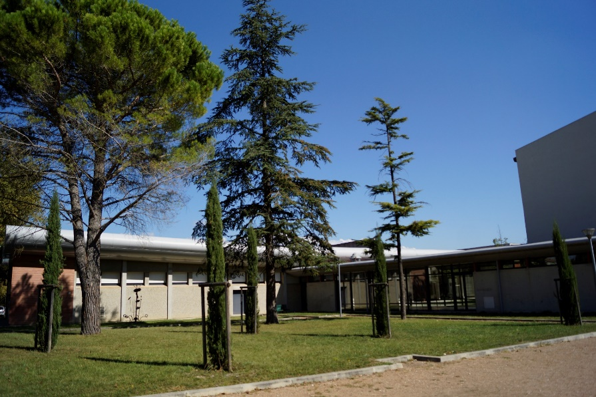
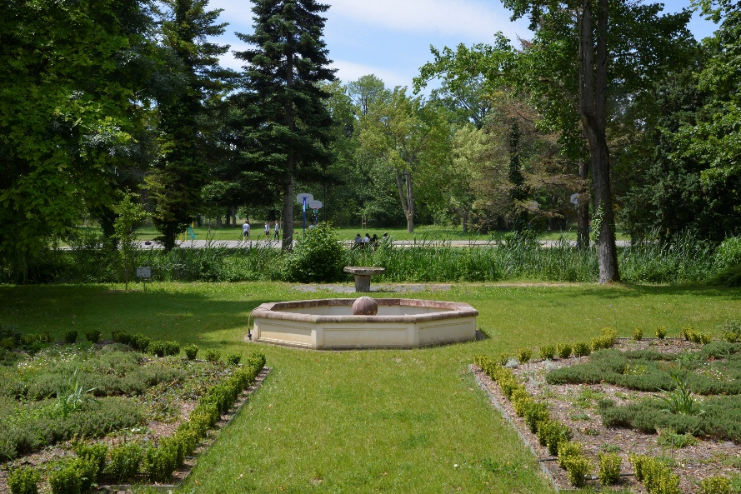

Un cadre de travail remarquable

Slide 4
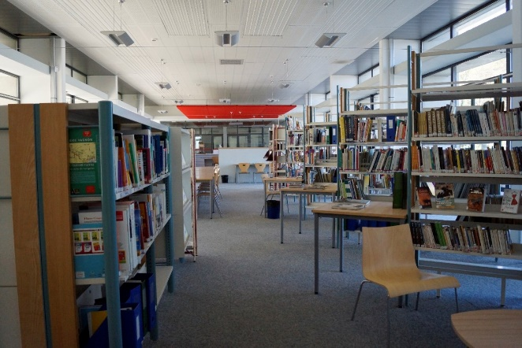
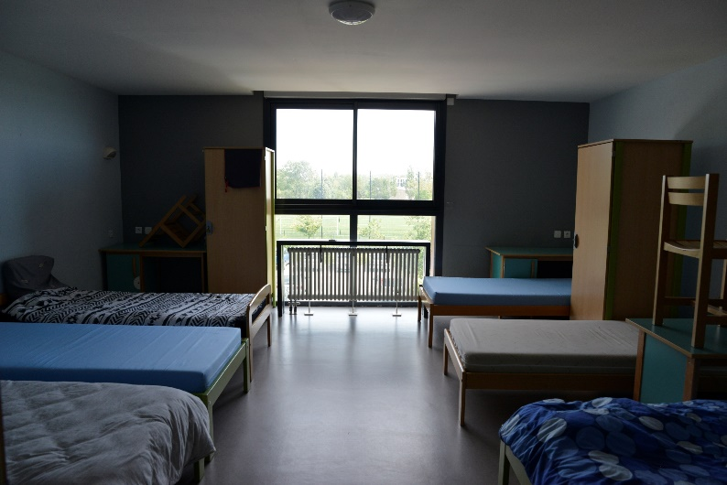
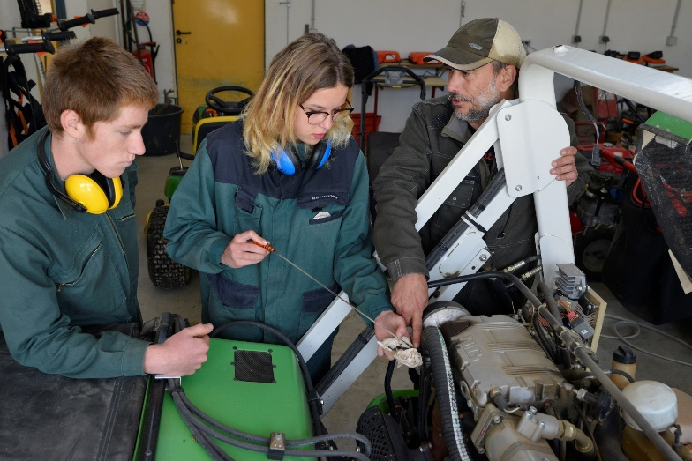
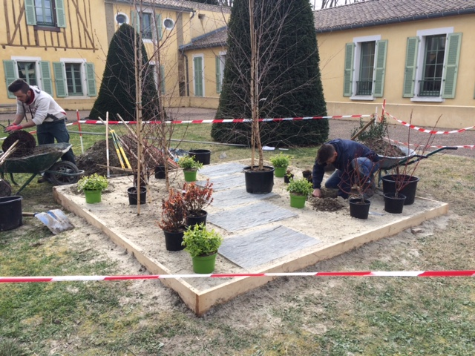
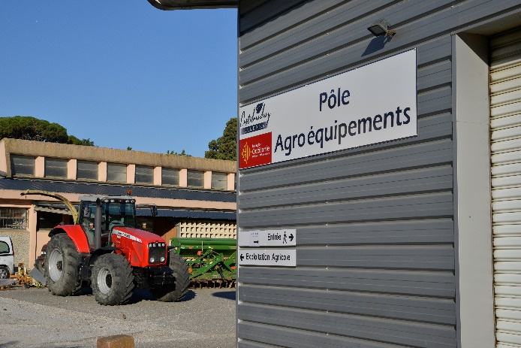
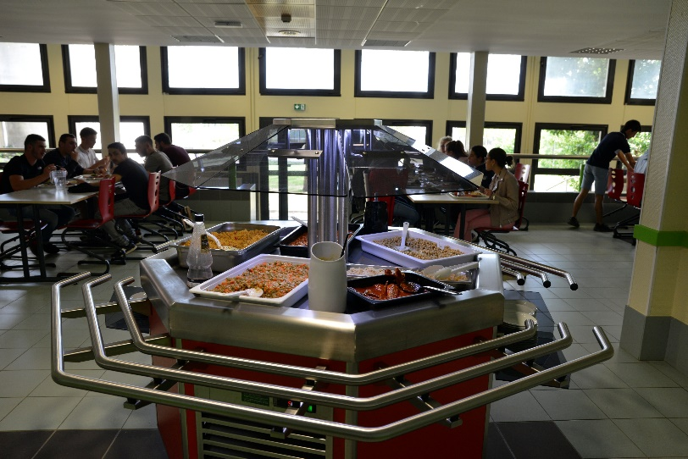
Et des infrastructures de qualité

Slide 5

FORMATIONS
Lycée agricole

Slide 6

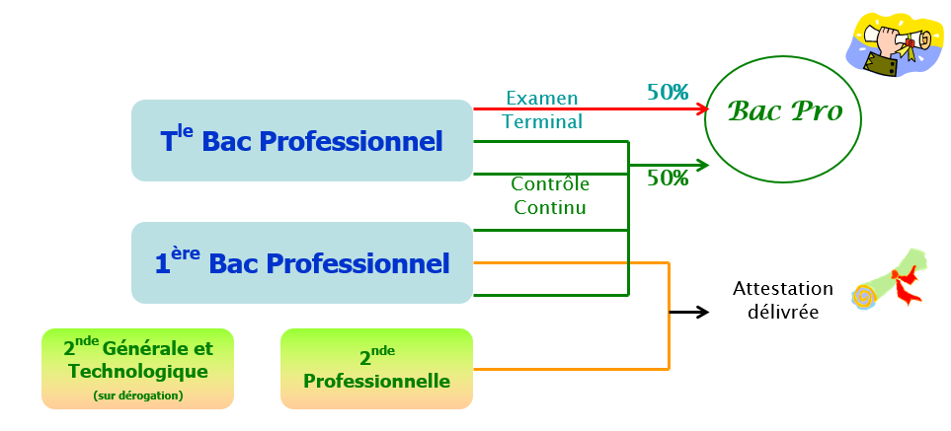
Bac professionnel en 3 ans

Slide 7
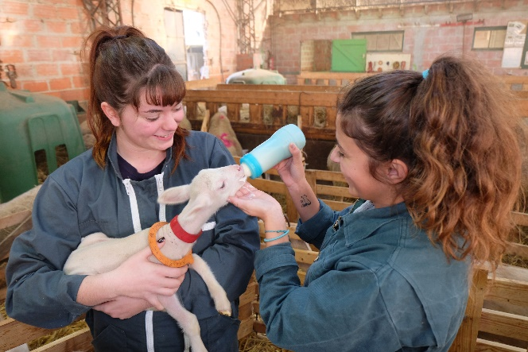
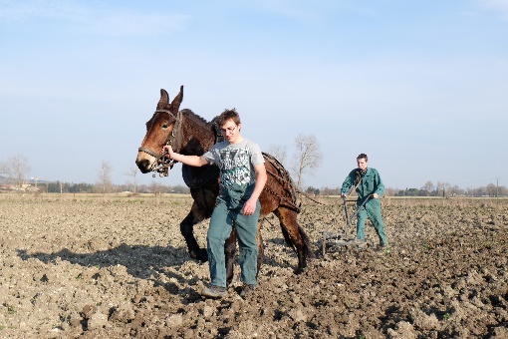
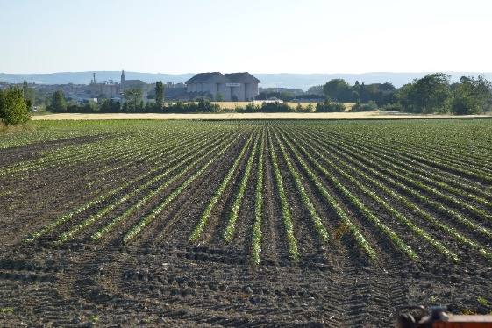
Conduite et Gestion de l’Entreprise Agricole (CGEA)
Acquérir les connaissances et les compétences nécessaires à la conduite technique et financière des entreprises agricoles spécialisées dans la polyculture et l’élevage
Les supports de formations sont l’élevage ovin et l’élevage équin, mais possibilité de conduire toutes sortes d’élevages au cours des stages professionnels
Permet aux jeunes diplômés de s’installer en agriculture, comme chef d’exploitation

Slide 8
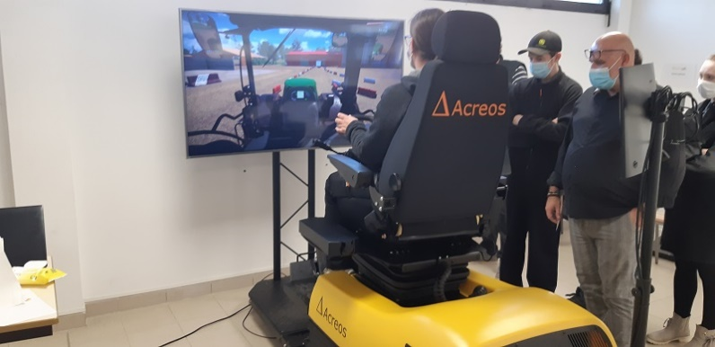
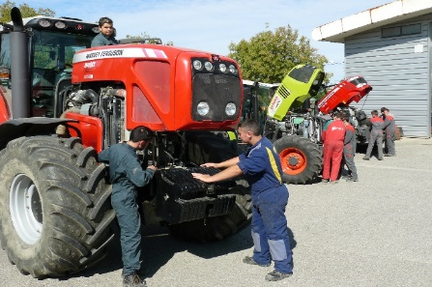
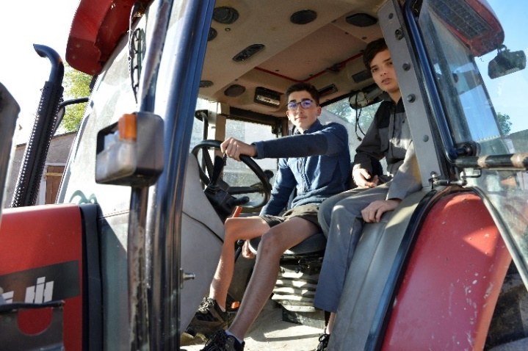
Agroéquipements (AE)
Acquérir la capacité professionnelle à la conduite, l’entretien, le réglage et la maintenance des machines, engins et équipements d’une exploitation agricole
Développer les compétences pour conduire et gérer une entreprise agricole

Slide 9
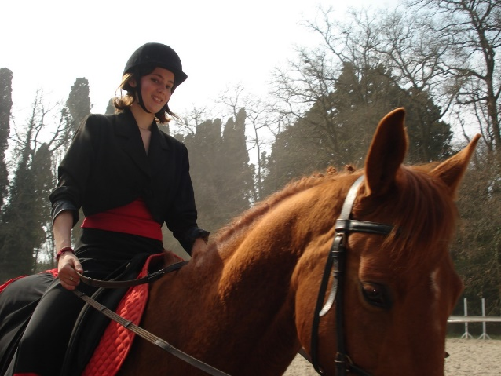
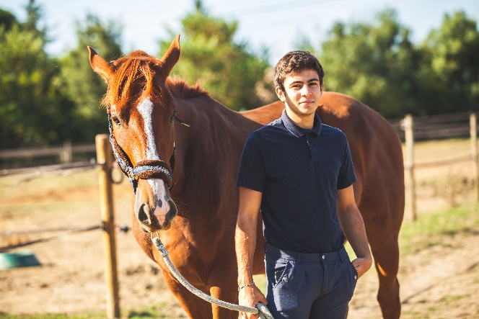
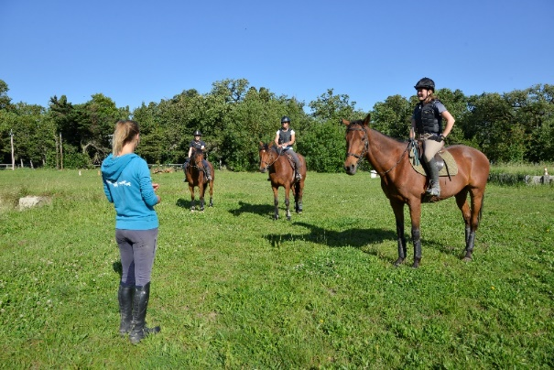
Conduite et Gestion de l’Entreprise Hippique (CGEH)
Donner aux élèves les connaissances et compétences permettant la conduite d’une entreprise hippique
Prépare à la valorisation des équidés : débourrage, travail du jeune cheval en dressage, travail à pied et obstacle.
Attention test entrée obligatoire

Slide 10
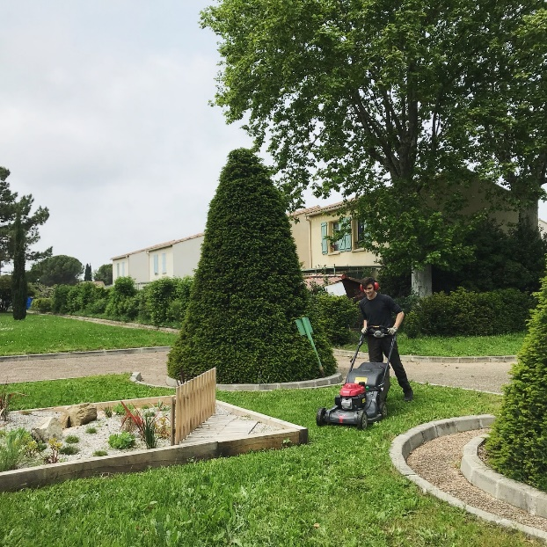
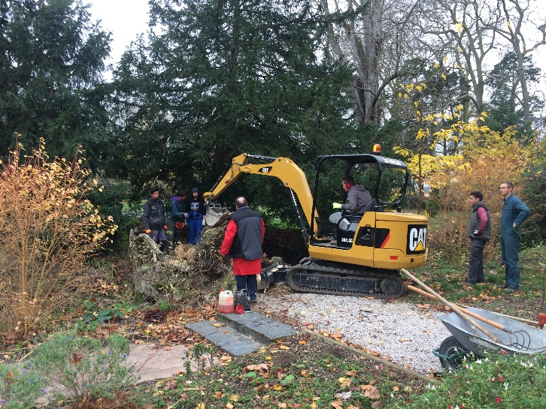
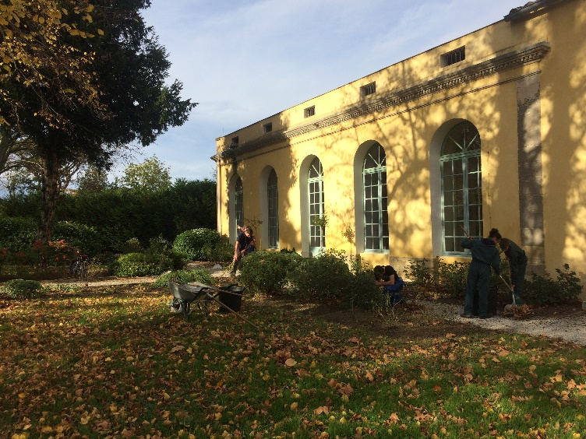
Aménagements Paysagers (AP)
Acquérir la capacité professionnelle de conduire des chantiers d’aménagements paysagers
Connaissances relatives à la gestion technique et économique d’un chantier, dans le respect des règles environnementales

Slide 11
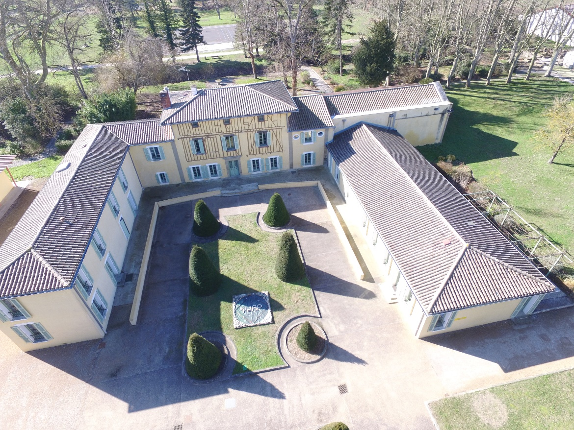

FORMATIONS PAR APPRENTISSAGE
Agriculture – Paysagiste - Equitation

Slide 12
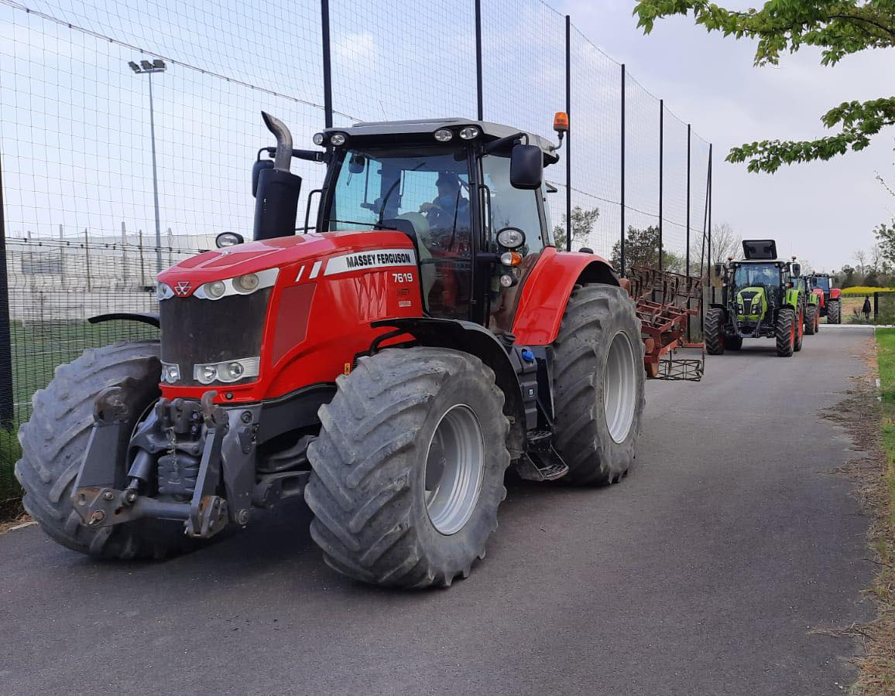
Métiers de l’Agriculture
Grandes cultures
Maraîchage
Elevage
Cheval
CAPa

Slide 13
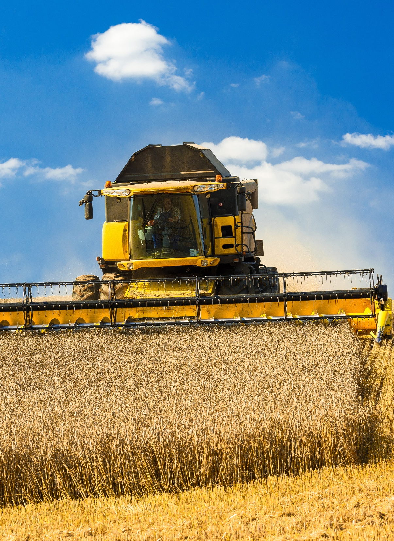
DESCRIPTION
Profil :
Souhait de travailler en exploitation agricole auprès d’animaux ou dans les grandes cultures
Intérêt pour l’utilisation et l’entretien des matériels et équipements au sein d’une exploitation agricole.
Réaliser des travaux liés à la conduite de l'élevage
Effectuer des travaux liés à l'entretien courant des matériels, bâtiments, équipements et installations
Réaliser des travaux liés à l'alimentation de l'élevage
Réaliser des travaux mécanisés des cultures
Réaliser des observations et des opérations d’entretien des cultures et de préservation des sols
Evaluations : Contrôle continu tout au long de la formation
ACCOMPAGNEMENT DU PROJET PROFESSIONNEL ET PERSONNEL

Slide 14
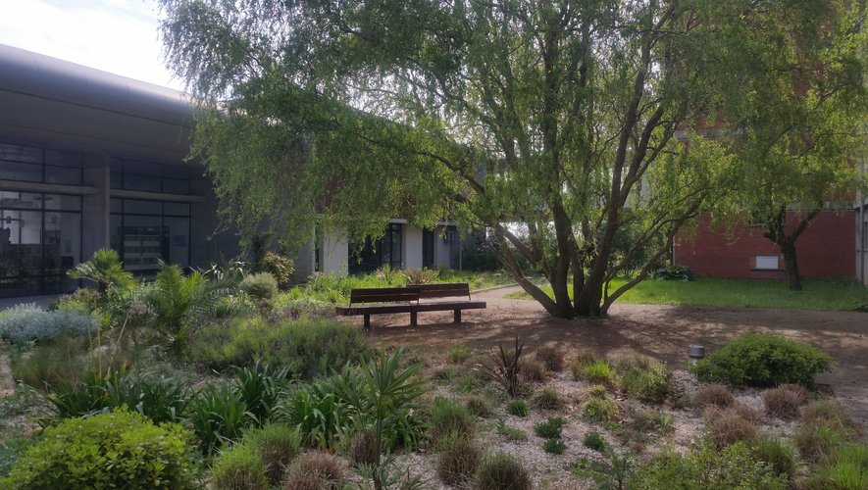
CAPa
Jardinier Paysagiste

Slide 15
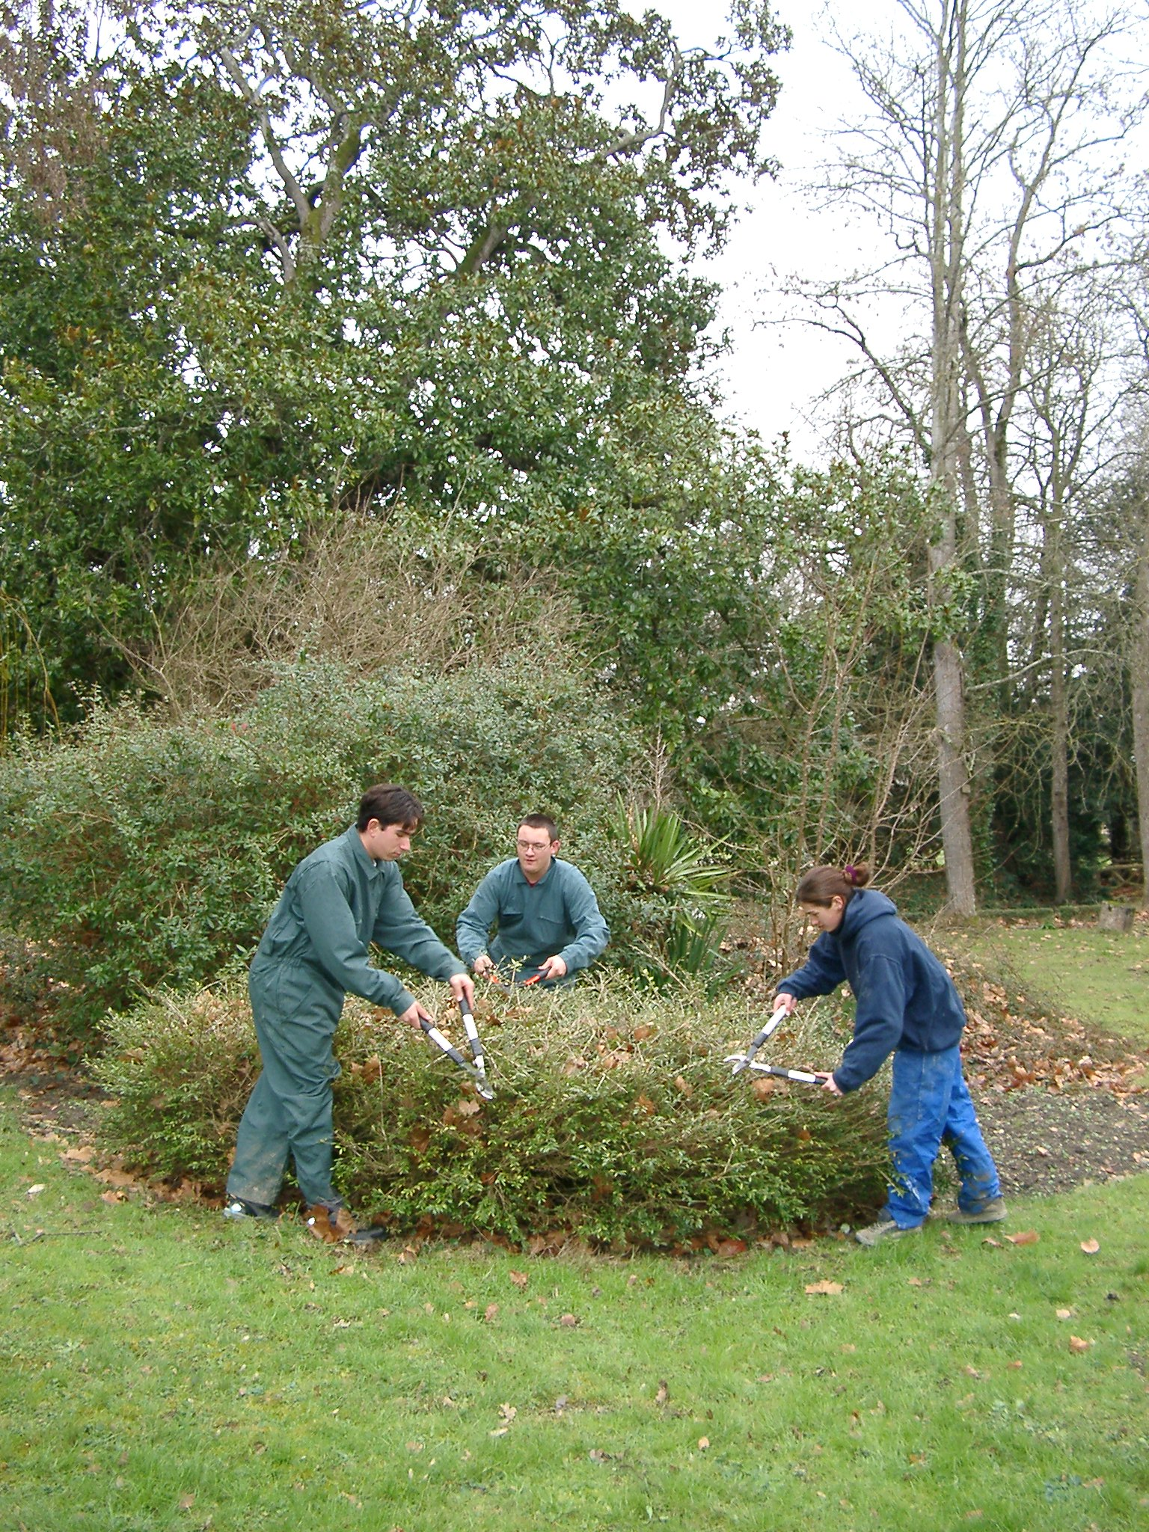
PLANNING
Formation sur 2 ans
Objectifs :
Former des jardiniers ou ouvriers qualifiés dans le secteur du paysage
Profil :
- Aimer travailler en plein air
- Aimer le travail manuel
En apprentissage
Réaliser en sécurité des travaux d'entretien paysager et d'aménagement paysager
Effectuer des travaux liés à l'entretien des matériels et équipements
Certification Sauveteur Secouriste du Travail
23 semaines au CFA
Evaluations : Contrôle continu tout au long de la formation
ACCOMPAGNEMENT DU PROJET PROFESSIONNEL ET PERSONNEL

Slide 16
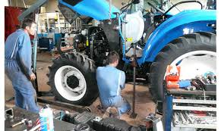
TITRE PRO
(Niveau CAP)
Mécanicien Réparateur des machines Agricoles et Espaces verts

Slide 17
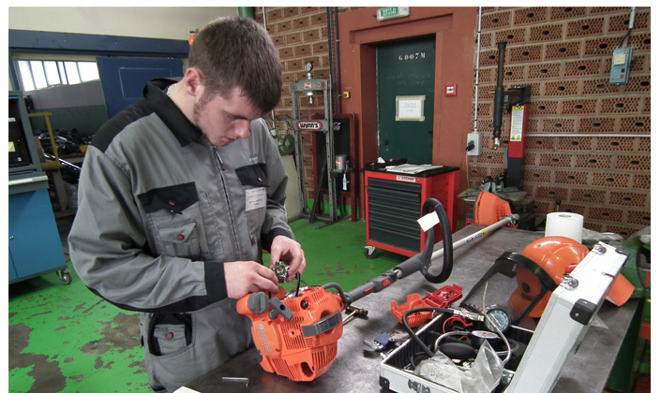
PLANNING
Formation sur 2 ans
Objectifs :
Maintien en bon état de fonctionnement des équipements utilisés dans l'agriculture et l'entretien des espaces verts
Profil :
- Aimer le travail manuel
En apprentissage
Entretien
Réparations
Maintenance
Connaissance de la mécanique, hydraulique, électricité, électronique
Certification Sauveteur Secouriste du Travail
23 semaines au CFA
Evaluations : Contrôle continu tout au long de la formation
ACCOMPAGNEMENT DU PROJET PROFESSIONNEL ET PERSONNEL

Slide 18
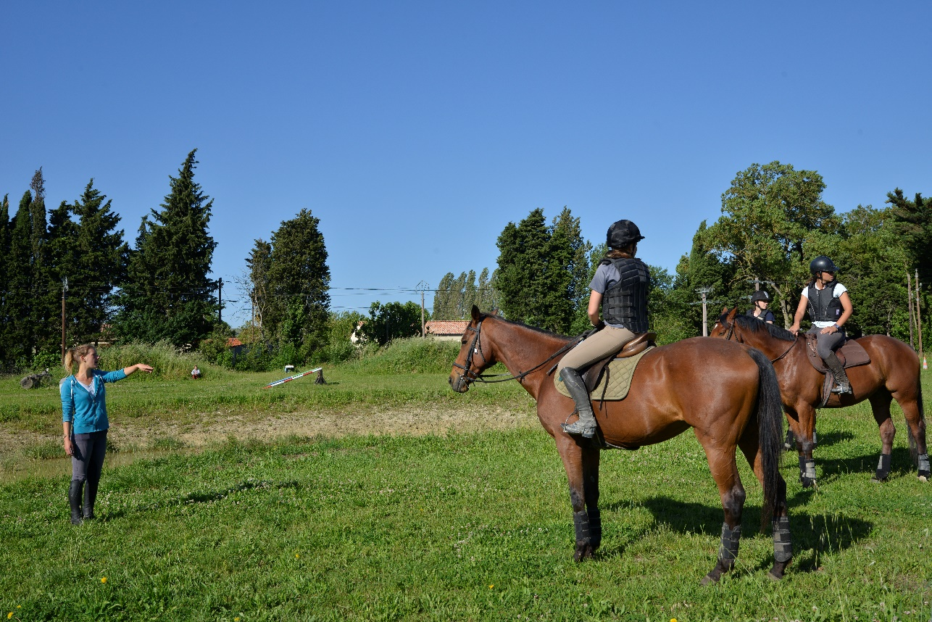
Certificat professionnel (Niveau CAP)
Animateur
Equitation
Profil:
Cavalier
Sens de l’accueil, envie d’aller
vers les autres dont les enfants
Enthousiasme
Amour de la nature et des animaux / Goût pour le travail en plein air
En apprentissage
Prérequis :
Être titulaire soit :
    Du Galop 3 ou 4 : formation sur 2 ans
    Du Galop 5 : formation sur 1 an
Etre titulaire de la licence de pratiquant de la FFE
Etre titulaire d’une formation secourisme

Slide 19
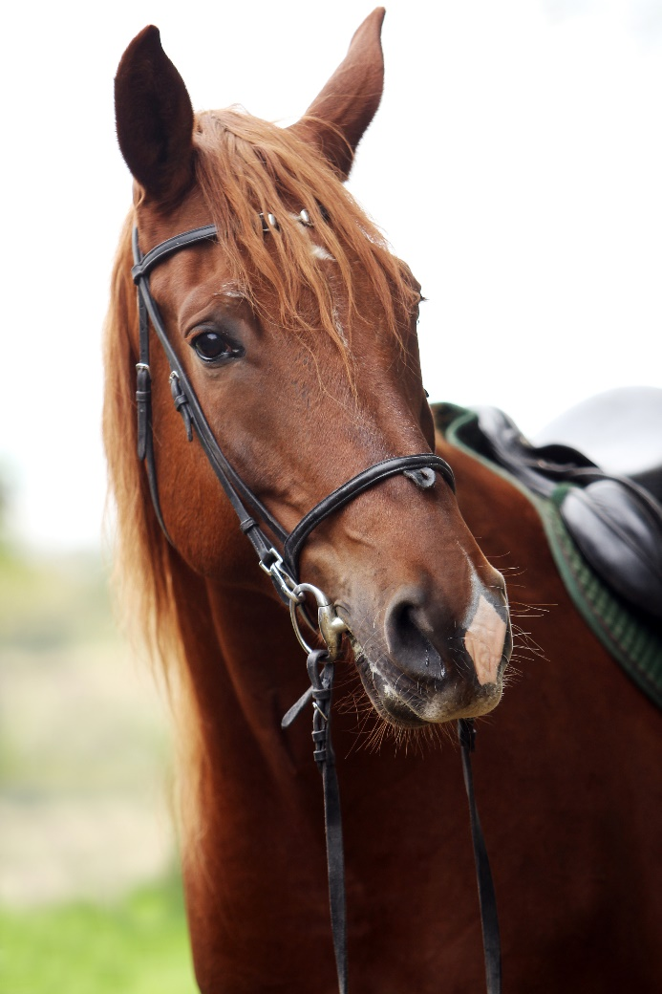
DESCRIPTION
1 an ou 2 ans selon le niveau à cheval
14 ou 28 semaines au CFA
Objectifs :
- Assurer l’accueil des publics d’un établissement équestre
- Participer à l’encadrement des activités équestres (cours) jusqu’aux premiers niveaux
- Assurer l’entretien et le soin des chevaux et des infrastructures
Module 1 : Accueil, information et promotion
Module 2 : Animation hors pratique sportive et intégrité des pratiquants
Module 3 : Maîtrise des techniques équestres
Module 4 : Connaissance du cheval
Module 5 : Soins et entretien des équidés et des infrastructures
ACCOMPAGNEMENT DU PROJET PROFESSIONNEL ET PERSONNEL

Slide 20

Nos points forts
Une petite équipe de formateurs spécialisés et professionnels
Un centre de formation familial : 100 apprentis/an
Un parcours de formation individualisé
Un accompagnement à la recherche de contrat d’apprentissage
Agriculture – Paysage – Equitation – Agroéquipement - Agroalimentaire

Slide 21
BTSa GDEA
BTSa ACS'AGRI
Term AE
Term CGEA
Term CGEH
Term AP
1ère AE
1ère CGEA
1ère CGEH
1ère AP
2nde AE
Titre pro
Mécanicien réparateur
CAPa
MA
2nde CCE
2nde AH
AE
SACE
2nde NJPF
Agroéquipement
POLYCULTURE
ELEVAGE
Aménagements Paysagers
CHEVAL
4ème 3ème

Slide 22


